Slide 1
强化学习总结分享
赵得霖

Slide 2
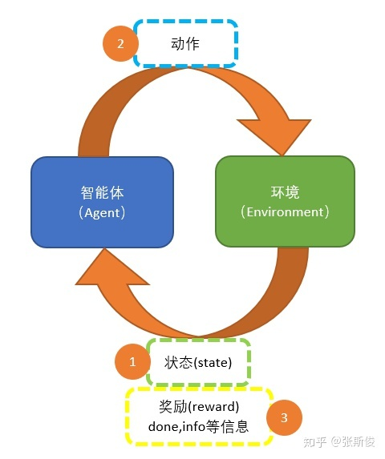
强化学习
强化学习（Reinforcement Learning, RL），又称再励学习、评价学习或增强学习，是机器学习的范式和方法论之一，用于描述和解决智能体（agent）在与环境的交互过程中通过学习策略以达成回报最大化或实现特定目标的问题

Slide 3
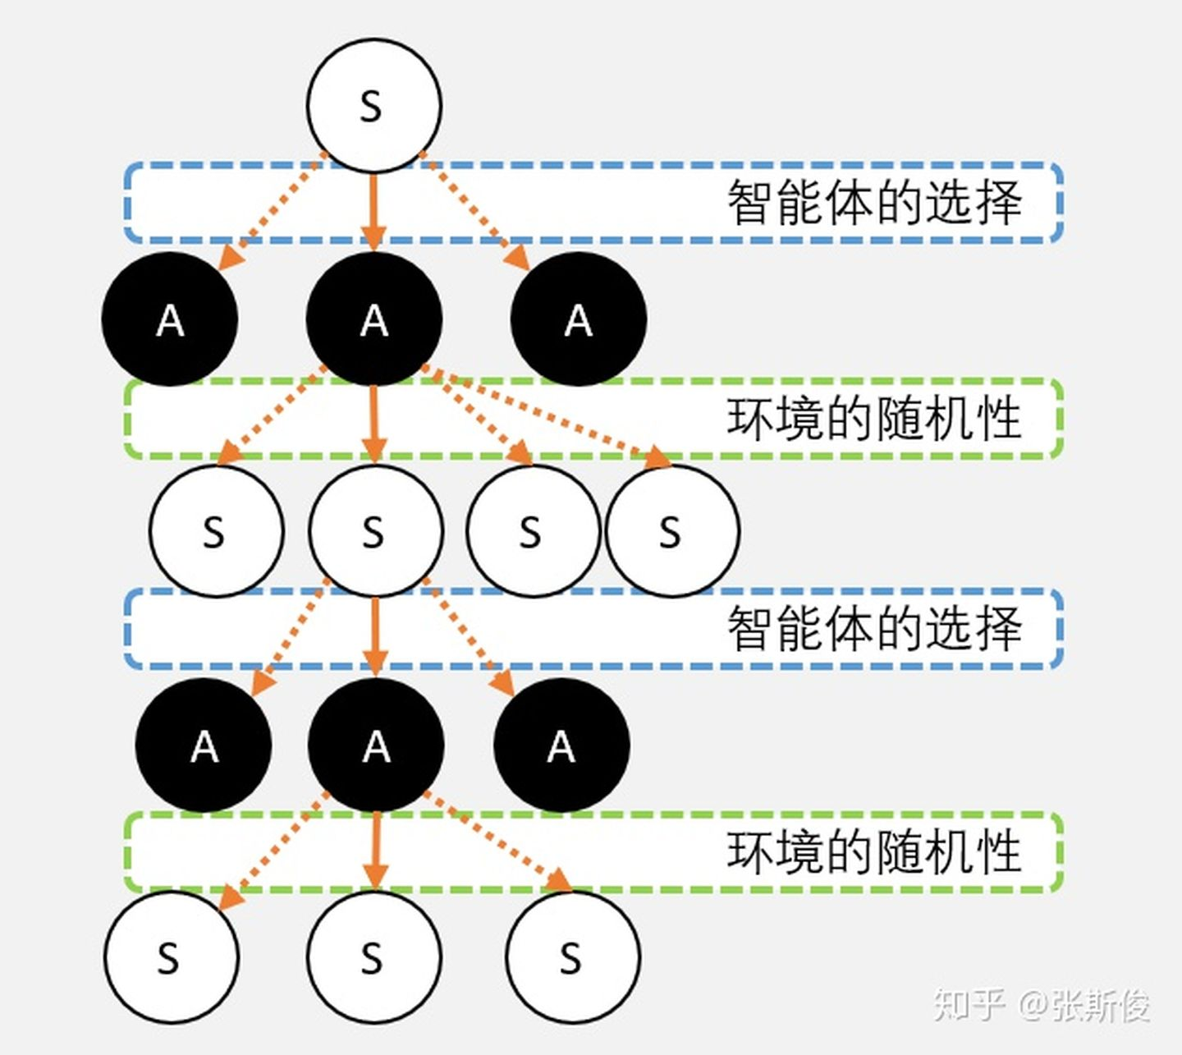
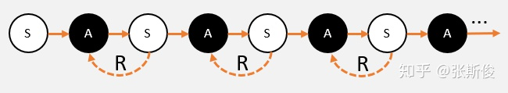
马可洛夫链（树）
1、智能体在环境中，观察到状态(S)；
2、状态(S)被输入到智能体，智能体经过计算，选择动作(A);
3、动作(A)使智能体进入另外一个状态(S)，并返回奖励(R)给智能体。
4、智能体根据返回，调整自己的策略。 重复以上步骤，一步一步创造马尔科夫链

Slide 4
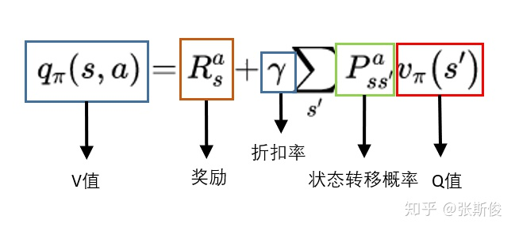
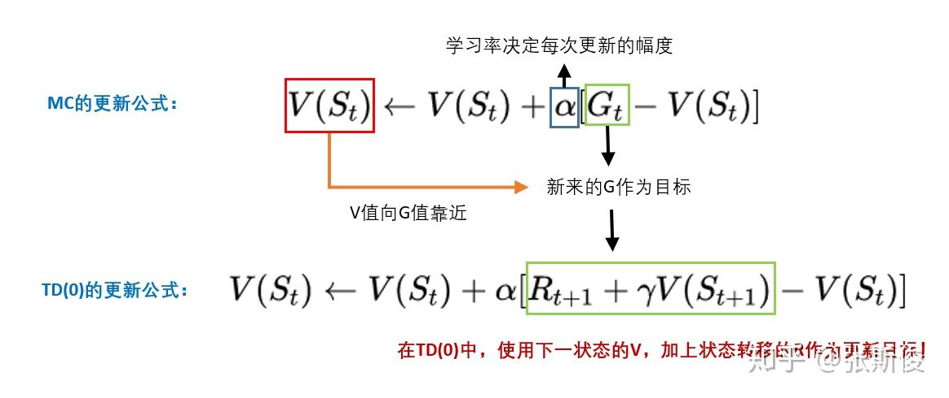
两个重要的值的理解
Q：智能体选择这个动作后，一直到最终状态奖励总和的期望。
V：智能体在这个状态下，一直到最终状态的奖励总和的期望。
采用时序差分算法不断更新Q和V

Slide 5
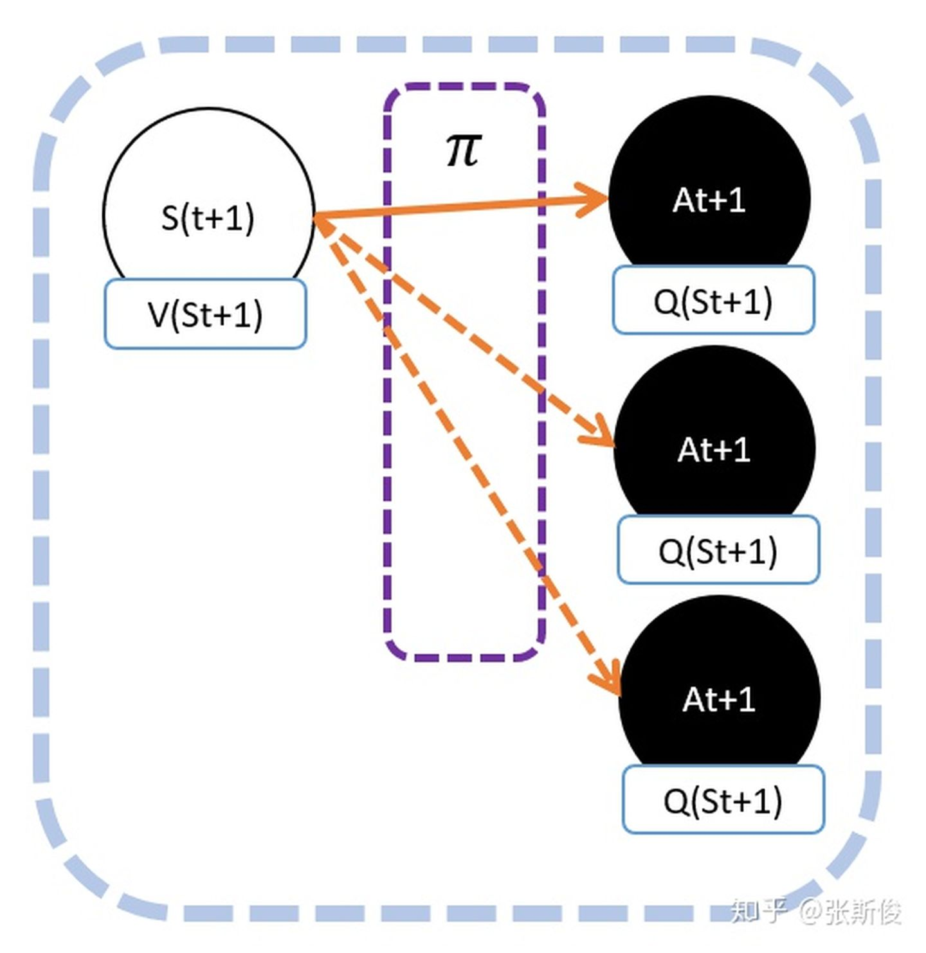
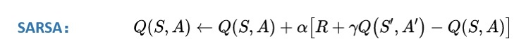
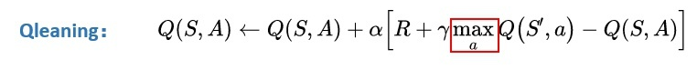
SARSA和Q-learning
SARSA:在相同策略下产生的动作At+1（保守）。
Q-learning:选择能够产生最大Q值的动作At+1(勇敢)。

Slide 6
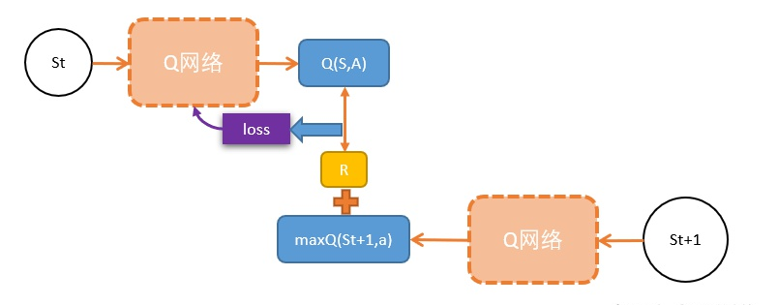
DQN
Qtable的作用是当我们输入状态S，我们通过查表返回能够获得最大Q值的动作A，即F(S) = A。Qtable无法处理大型问题。使用神经网络拟合F(S)，可以处理大型问题。
off-policy:可进行经验回放。
Notes:
假设我们需要更新当前状态St下的某动作A的Q值：Q(S,A),我们可以这样做： 1. 执行A，往前一步，到达St+1; 2. 把St+1输入Q网络，计算St+1下所有动作的Q值； 3. 获得最大的Q值加上奖励R作为更新目标； 4. 计算损失 - Q(S,A)相当于有监督学习中的logits - maxQ(St+1) + R 相当于有监督学习中的lables - 用mse函数，得出两者的loss 5. 用loss更新Q网络。

Slide 7
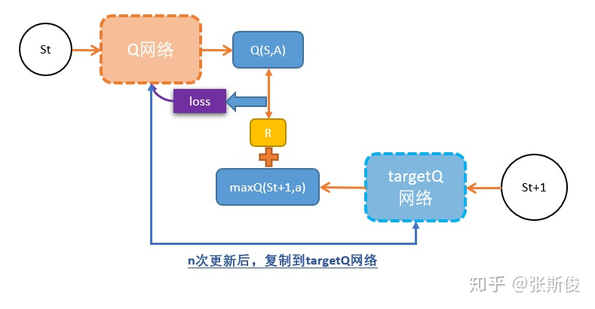
DQN_Fixed Q-targets
DQN的目标:gamma * maxQ(s) + R目标本身就包含一个Q网络,实时更新，学习效率低，难收敛。增加Fixed Q-target网络加速收敛。Q和targetQ网络结构相同，更新频率不同。

Slide 8
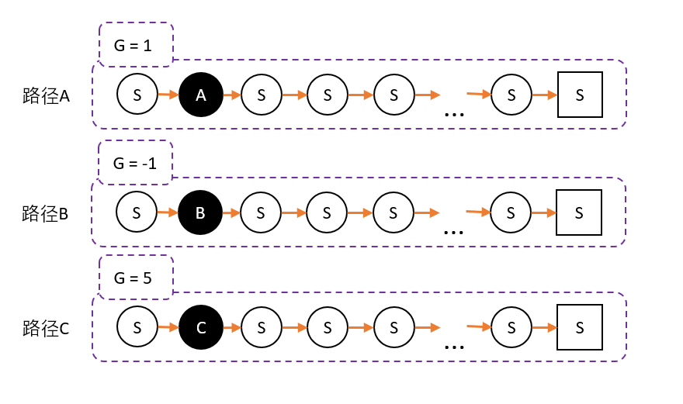
Policy Gradient
1、输出每一个动作的概率
2、前面的是value based（Q，V），这里是policy based。
3、适用于连续动作（输出分布）。
4、回合制，一个回合结束后再进行学习。

Slide 9
对比value based 和policy based
value based 有两个关键值Q、V，表达从当前状态（动作）到最终状态的奖赏期望，因此可以直接采用TD（时间差分法）进行迭代学习。
policy based输出动作概率，但是不知道该动作（状态）的潜在奖赏，因此无法直接TD，只能蒙特卡洛进行回合更新，效率低。因此参考DQN方法，使用AC结构，Critic估算V值，从而TD。

Slide 10
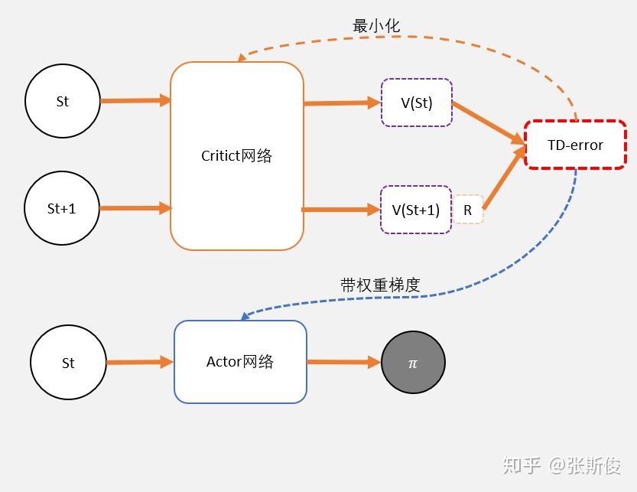
Actor-Critic
PG利用带权重的梯度下降方法更新策略，需要完成整个游戏过程，直到最终状态，才能通过回溯计算G值进行学习。这使得PG方法的效率被限制。 -->>TD
输入状态S: 一个输出策略，负责选择动作，我们把这个网络成为Actor； 一个负责计算每个动作的分数，我们把这个网络称为Critic。
Notes:
TD－error＝Q(s,a)-V(s)＝gamma * V(s') + r - V(s)，类似于ＤＱＮ的更新，用来更新Critic使TD-error变小。TD-error反映现实的奖励与潜在奖励之差。也是Actor带权重更新的权重值（减去baseline后的结果）。

Slide 11
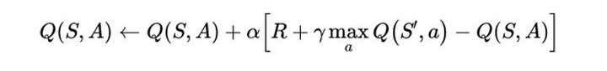
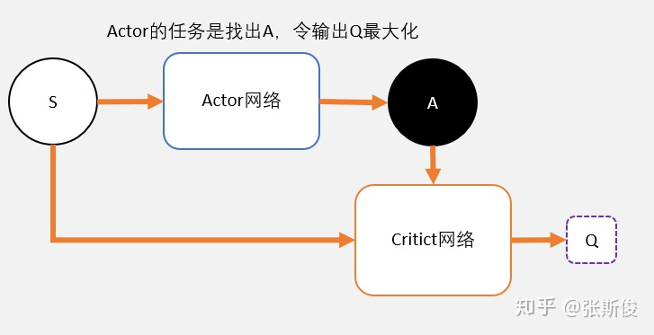
DDPG
deep deterministic policy gradient，深度确定性策略梯度算法
DQN：
使用一个神经网络来代替maxQ（S‘，ａ），从而实现连续的控制。
Notes:
Actor的功能是，输出一个动作A，这个动作A输入到Crititc后，能够获得最大的Q值。Critic网络的作用是预估Q

Slide 12
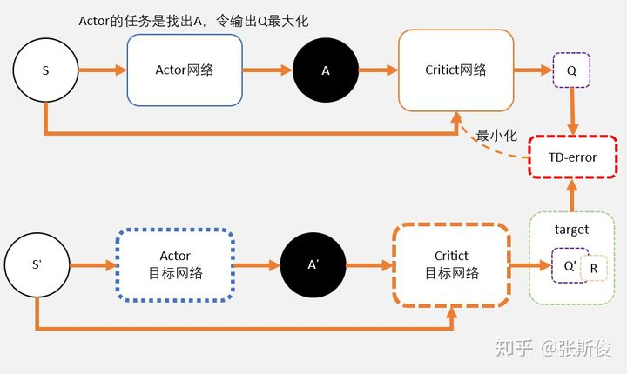
DDPG－Fixed
Notes:
和DQN一样，更新的时候如果更新目标在不断变动，会造成更新困难。所以DDPG和DQN一样，用了固定网络(fix network)技术，就是先冻结住用来求target的网络。在更新之后，再把参数赋值到target网络。

